Slide 1
Об исключении хозяйствующих субъектов из государственных реестров в административном порядке
Начальник отдела регистрации и учета налогоплательщиков УФНС России по Новгородской области
Н.И. Васильев

Slide 2
Признаки недействующего юридического лица
12 месяцев отсутствуют операции хотя бы по одному банковскому счету
12 месяцев
не представляет документы отчетности

Slide 3
Признаки недействующего предпринимателя
-15 месяцев истекло действие патента
или
-15 месяцев не представляет документы отчетности
Имеет
недоимку (задолженность)

Slide 4
Способы направления документов
Комплект документов
Почта
Регорган
МФЦ
Электронно
Нотариус
Лично
Представитель

Slide 5
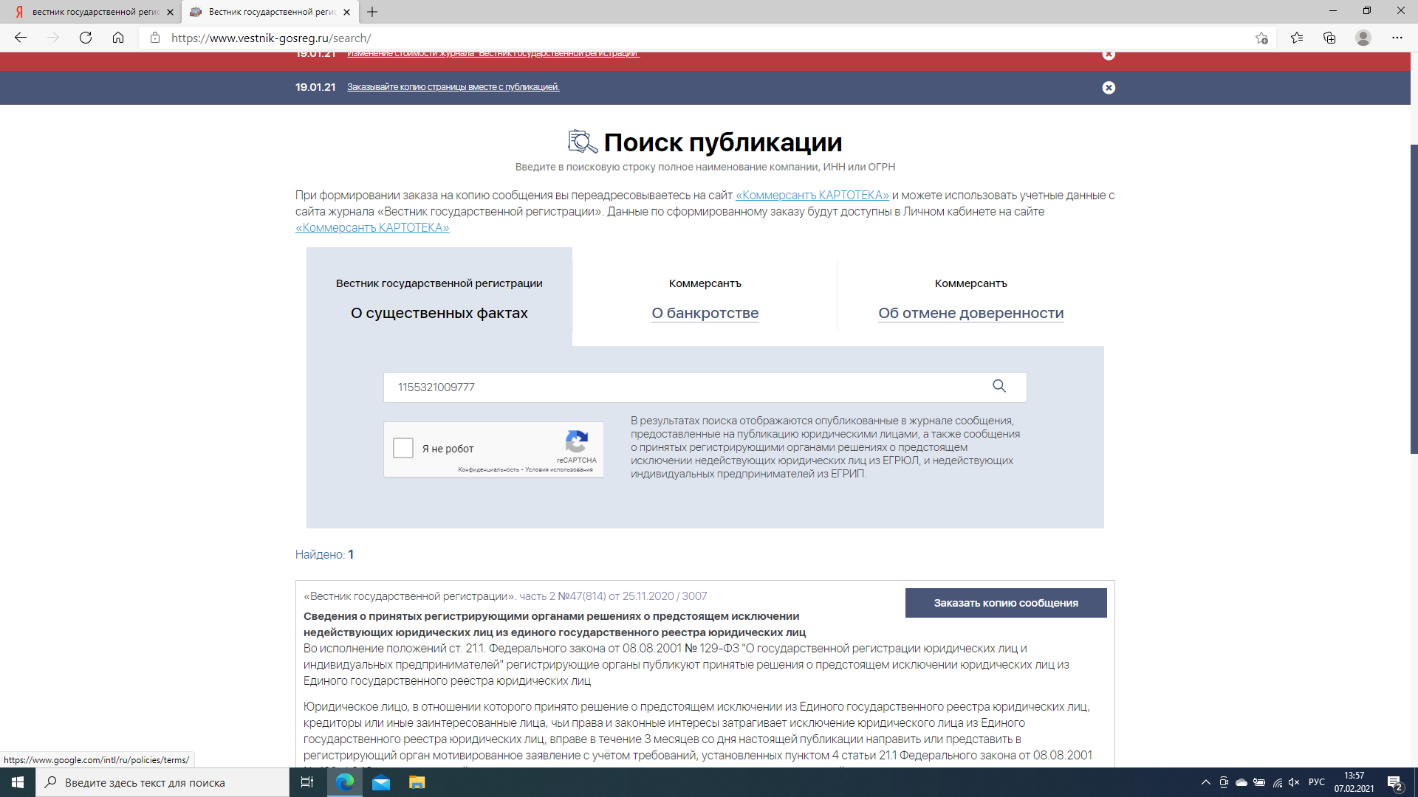
Публикация в журнале

Slide 6
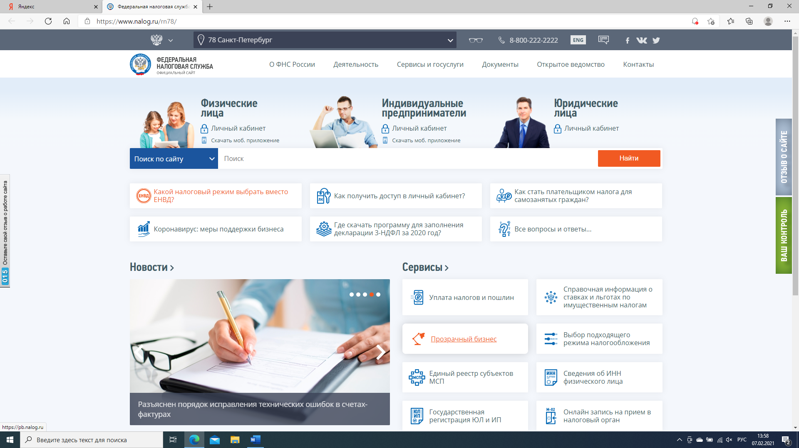
Сервис «Прозрачный бизнес»

Slide 7
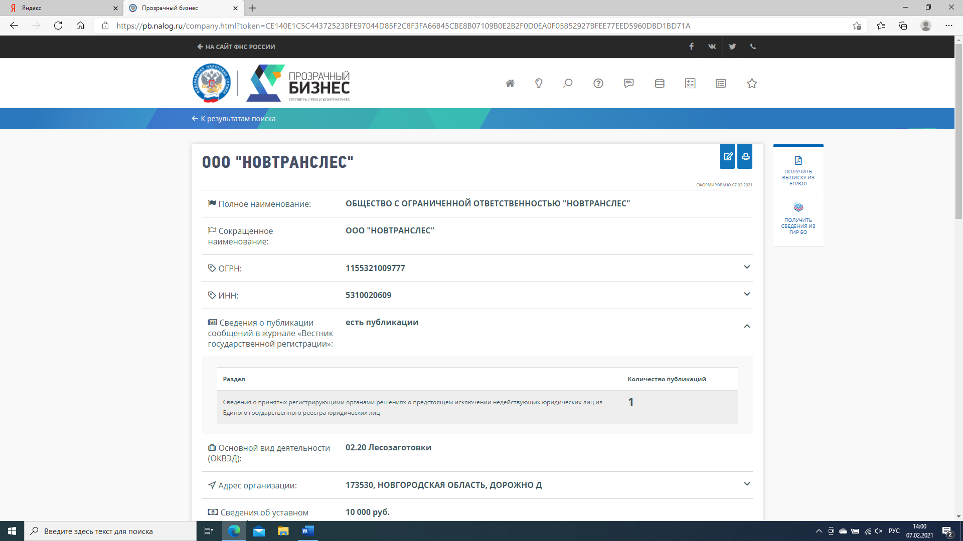
Результаты поиска

Slide 8
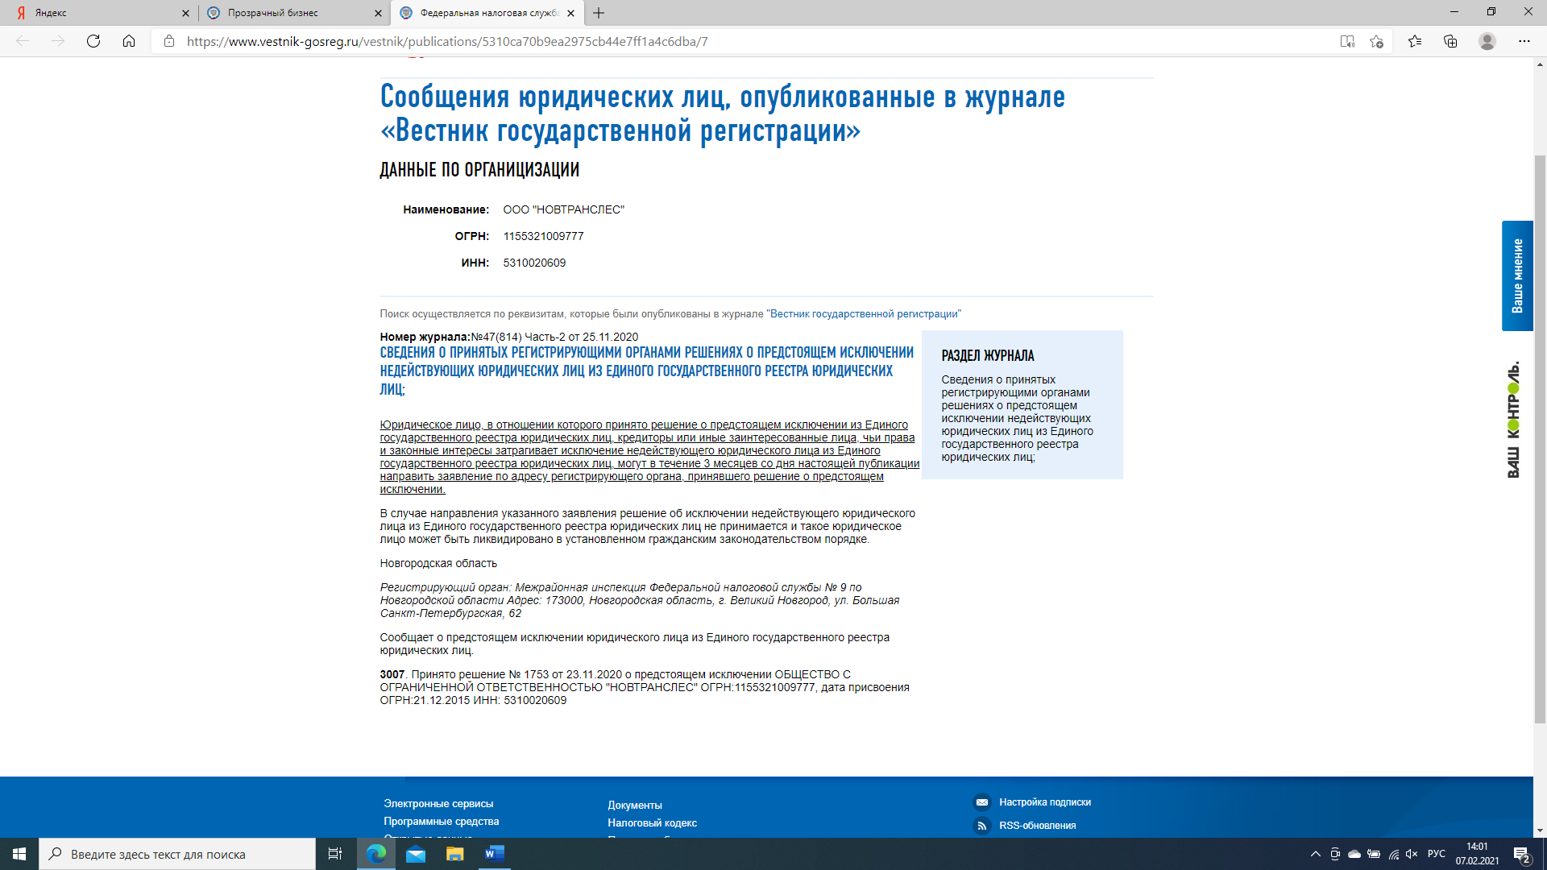
Информация из журнала о состоянии ЮЛ в реестре

Slide 9


Благодарю за внимание!

